Slide 1


PRÉSENTATION
DU PROJET

Slide 2

Select des données
CONTENU:
01
FONCTIONNALITÉS
02
PRÉSENTATION DES PAGES HTML
03
04
INSERTION DE DONNÉES
05
MISE À JOUR DE DONNÉES
06
SUPPRESSION DE DONNÉES
07

Slide 3

Fonctionnalité de notre projet
Notre projet consiste à créer une plateforme en ligne qui aidera les voyageurs à obtenir des informations détaillées sur différents pays du monde entier. Notre objectif est de simplifier la planification et l'organisation des voyages en fournissant aux utilisateurs un accès facile à des informations fiables et actualisées. Grâce à notre site web convivial, les voyagistes pourront obtenir des détails essentiels sur les pays de leur choix, tels que les attractions touristiques, les coutumes locales, les informations sur les transports et la sécurité, ainsi que des conseils de voyage pratiques. Notre base de données sera régulièrement mise à jour pour garantir que les utilisateurs disposent des informations les plus récentes. Notre plateforme vise à faciliter la recherche d'informations sur les pays et à fournir un référentiel centralisé où les voyageurs pourront trouver tout ce dont ils ont besoin pour préparer leurs voyages. En rassemblant toutes ces informations au même endroit, nous espérons offrir aux voyageurs un moyen plus efficace et pratique de s'informer avant leur départ.
.

Slide 4

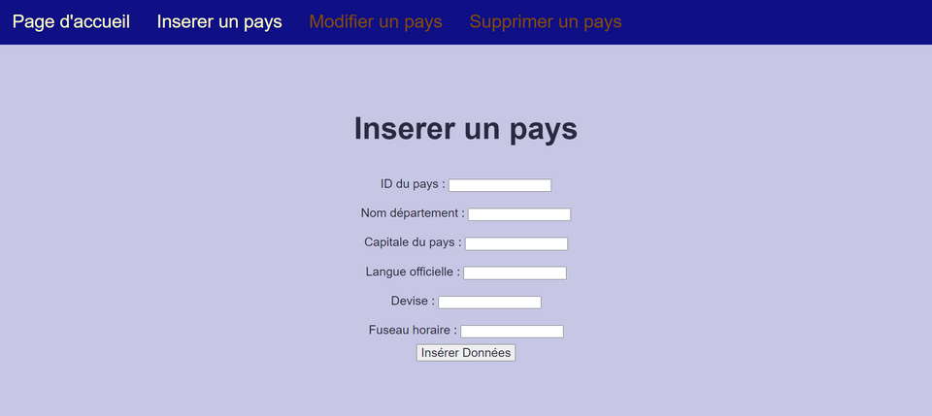
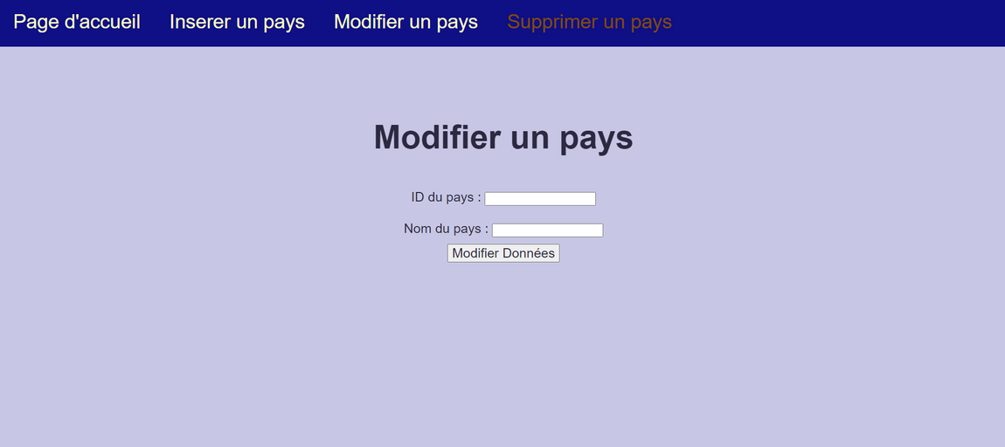
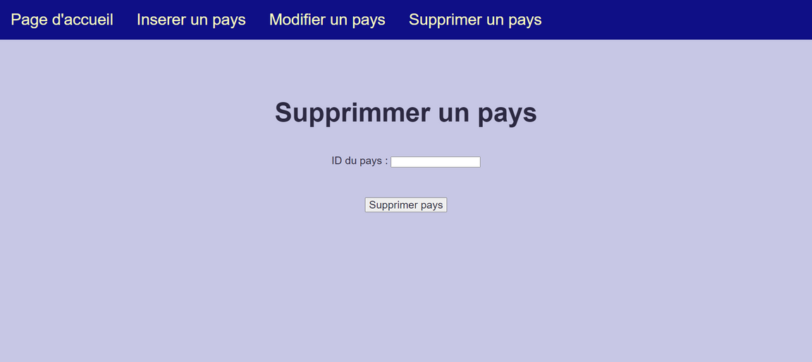
PRÉSENTATION DES PAGES HTML
Page d’accueil
Page insérer pays
Page modifier pays
Page supprimer pays

Slide 5
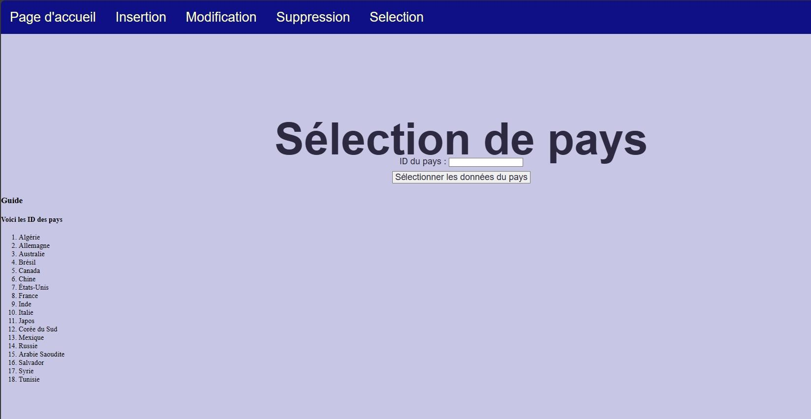
SELECT DE DONNÉES
Une liste avec l’ID de chaque pays est offerte aux utilisateurs pour faciliter l’accès aux informations.
L’utilisateur rentre l’ID personnalisé de pays dans la case de recherche.
Les données du formulaire (ID du pays) sont transmises au serveur Node.js via une requête POST.
Le serveur utilise le module body-parser pour extraire les données du corps de la requête.
Une connexion à la base de données Oracle est établie en utilisant les informations de connexion spécifiées dans dbConfig.
Une procédure stockée GESTION_PAYS.select_pays est exécutée avec l’ID du pays en tant que paramètre.
La connexion à la base de données est confirmée (commit) pour valider la selection.
Les résultats de l'opération sont affichés dans la console du serveur.

Slide 6

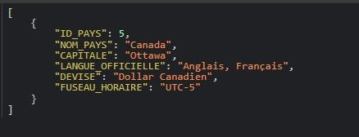
La façon dont la requête de selection de pays est reçu et validé

Slide 7
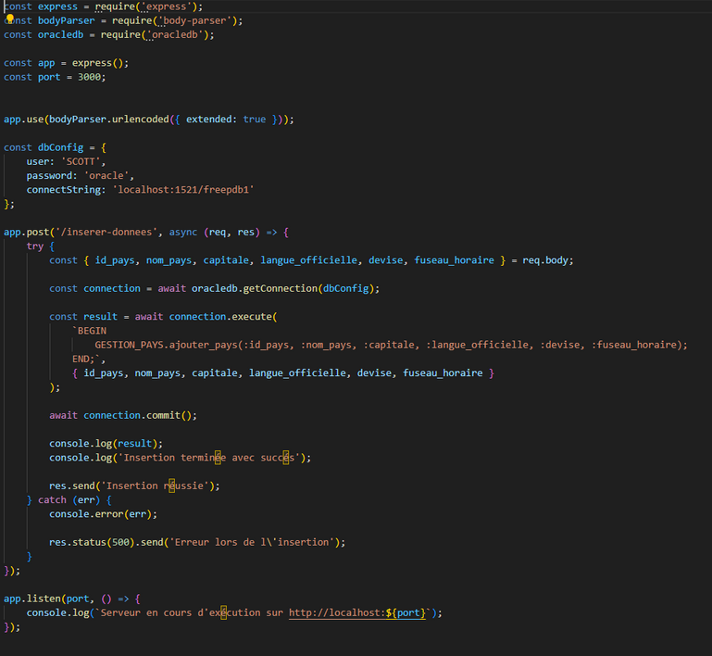

INSERTION DE DONNÉES
L'utilisateur remplit un formulaire sur la page d'insertion avec les détails du pays.
Les données du formulaire sont transmises au serveur Node.js via une requête POST.
Le serveur utilise le module body-parser pour extraire les données du corps de la requête.
Une connexion à la base de données Oracle est établie en utilisant les informations de connexion spécifiées dans dbConfig.
Une procédure stockée GESTION_PAYS.ajouter_pays est exécutée avec les données du formulaire en tant que paramètres.
La connexion à la base de données est confirmée (commit) pour valider l'insertion.
Les résultats de l'opération, tels que le nombre de lignes affectées, sont affichés dans la console du serveur.
En cas de succès, le serveur renvoie une réponse indiquant que l'insertion a réussi. En cas d'échec, une réponse d'erreur est renvoyée avec un statut 500.

Slide 8
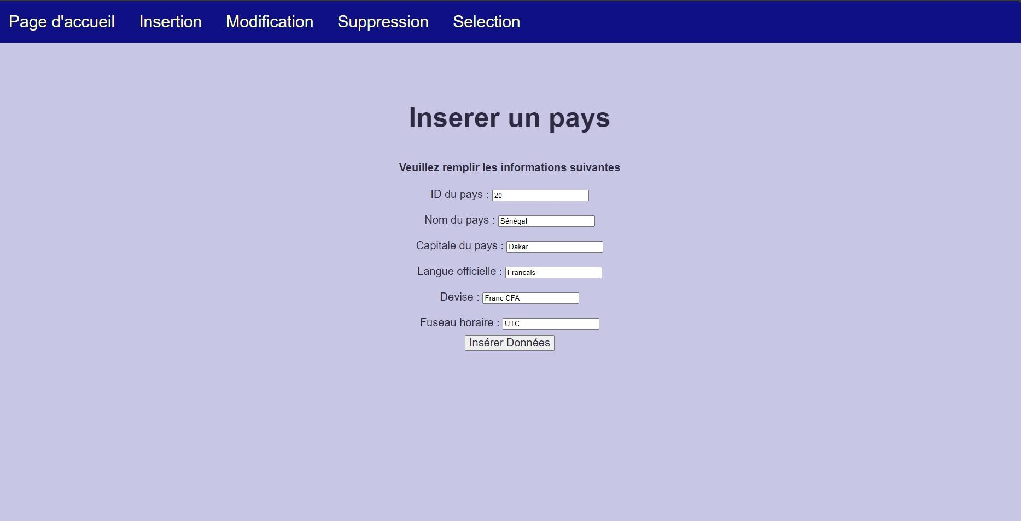
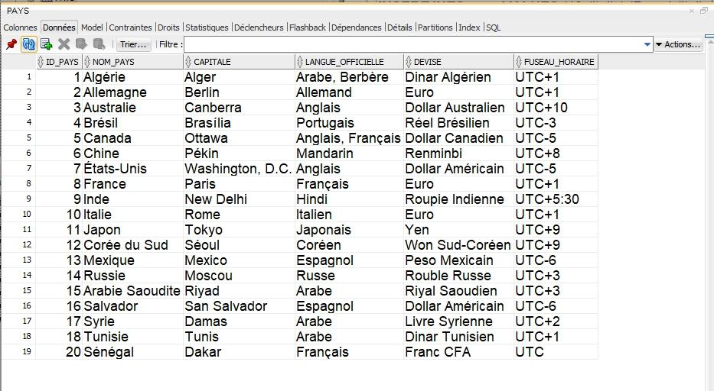
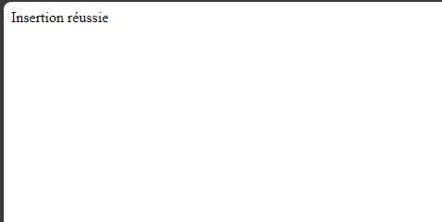
La façon dont la requête d'insertion de pays est reçu et validé

Slide 9
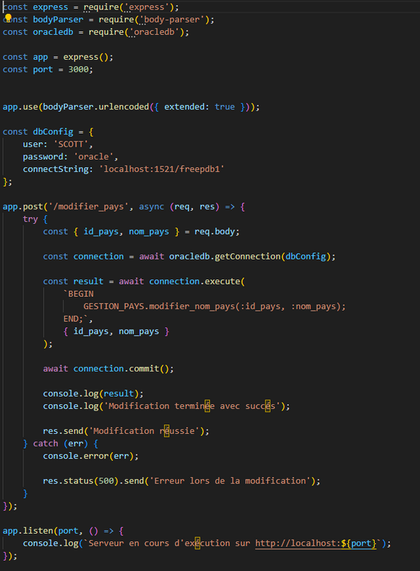
MISE À JOUR DE DONNÉES
L'utilisateur remplit un formulaire sur la page de mise à jour avec les détails du pays à modifier.
Les données du formulaire sont transmises au serveur Node.js via une requête POST.
Le serveur utilise le module body-parser pour extraire les données du corps de la requête.
Une connexion à la base de données Oracle est établie en utilisant les informations de connexion spécifiées dans dbConfig.
Une procédure stockée GESTION_PAYS.modifier_nom_pays est exécutée avec les données du formulaire en tant que paramètres.
La connexion à la base de données est confirmée (commit) pour valider la mise à jour.
Les résultats de l'opération, tels que le nombre de lignes affectées, sont affichés dans la console du serveur.
En cas de succès, le serveur renvoie une réponse indiquant que la mise à jour a réussi. En cas d'échec, une réponse d'erreur est renvoyée avec un statut 500.

Slide 10
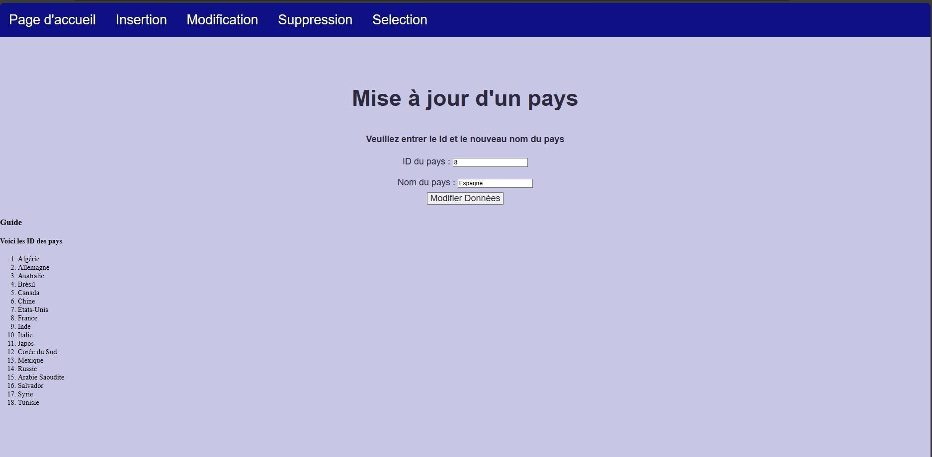
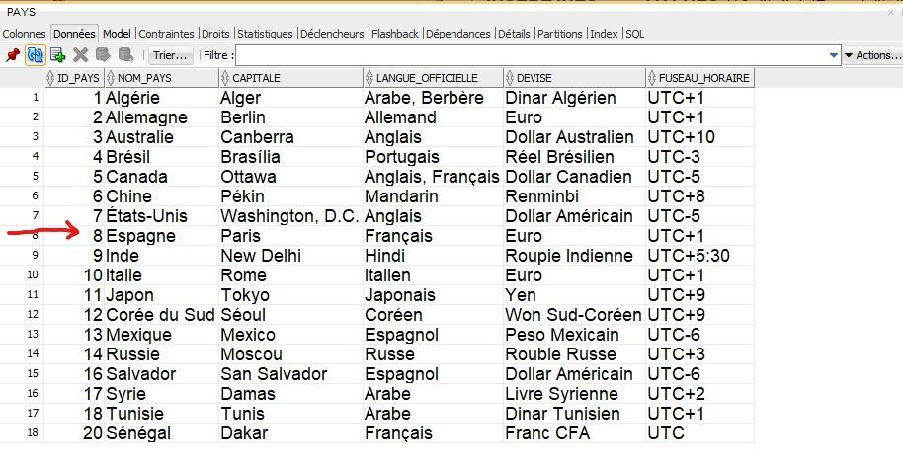
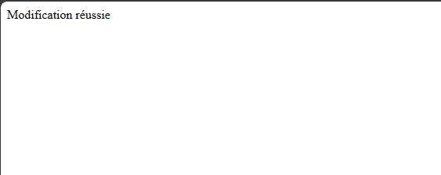
La façon dont la requête mise à jour pour un pays est reçu et validé

Slide 11
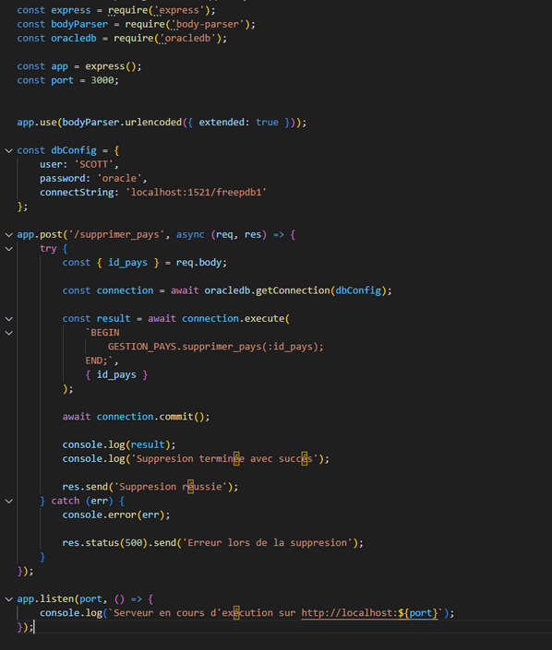
SUPPRESSION DE DONNÉES
L'utilisateur remplit un formulaire sur la page de suppression avec l'identifiant du pays à supprimer.
Les données du formulaire (ID du pays) sont transmises au serveur Node.js via une requête POST.
Le serveur utilise le module body-parser pour extraire les données du corps de la requête.
Une connexion à la base de données Oracle est établie en utilisant les informations de connexion spécifiées dans dbConfig.
Une procédure stockée GESTION_PAYS.supprimer_pays est exécutée avec l'ID du pays en tant que paramètre.
La connexion à la base de données est confirmée (commit) pour valider la suppression.
Les résultats de l'opération, tels que le nombre de lignes affectées, sont affichés dans la console du serveur.
En cas de succès, le serveur renvoie une réponse indiquant que la suppression a réussi. En cas d'échec, une réponse d'erreur est renvoyée avec un statut 500.

Slide 12
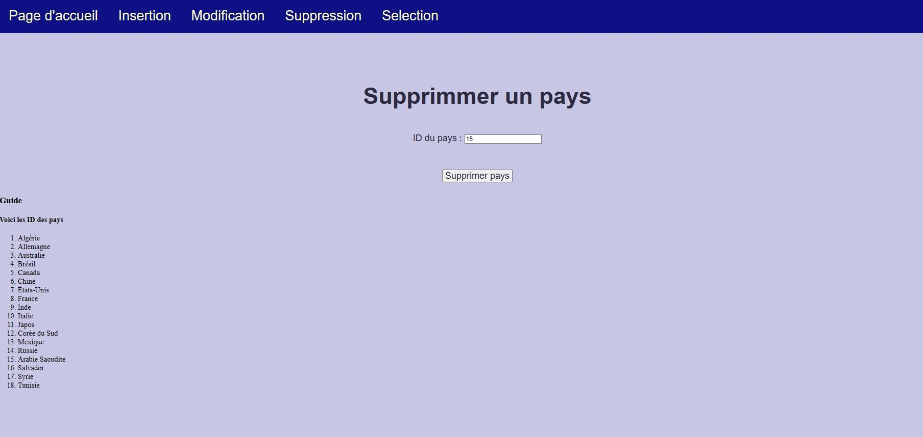
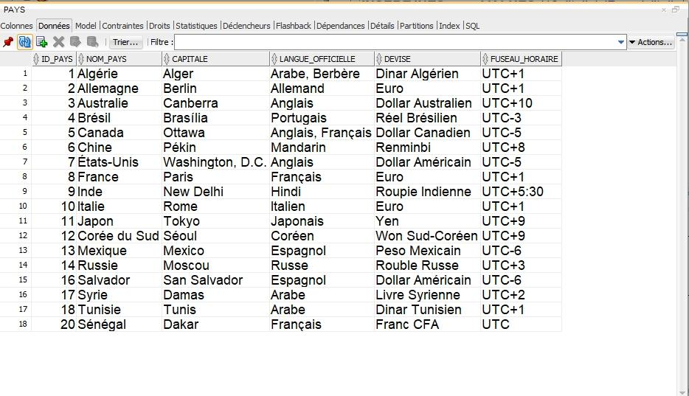
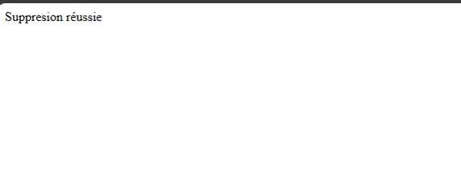
La façon dont la requête de supression de pays est reçu et validé

Slide 13
Teams
Languages utilsés : html, css, node.js, pl/Sql, package json
Les technologies utilisés:
01
SQl developper
02
Visuel Studio Code
03
Machine virtuel d'oracle
04
Navigateur web
05
Word
06
07

Slide 14
Comment l’information est puisée dans la base de données
Pour puiser l'information dans une base de données dans le cadre de notre projet de page web de voyage, on a utilisé une combinaison de langages et de technologies comme Node.js, HTML, CSS et SQL.
On s’est assuré qu’il y a une configuration de la base de données pour stocker les informations des pays.
On a établi une connexion entre le navigateur web et notre base de données pour voir, modifier et mettre à jour les informations.
On a récupéré les données par des requêtes SQL et on a manipulé les données par Node.js.
Et finalement on s’est assuré que l’affichage sur le navigateur web est bien structuré à l’aide de HTML et CSS.
.

